Slide 1
KUŞAĞI VE Y KUŞAĞININ EĞİTİMİ
PROF. Dr. HALİL İ. ÜLKER
İŞLETME FAKÜLTESİ DEKANI

Slide 2
İnsanlık Tarihi
Feodal Dönem
Sanayi Dönemi
Enformatik Dönem
İletişim ve ulaşım teknolojileri
Başta devlet olmak üzere tüm sosyal kurumlar
Demokratikleşme (Birey odaklılık) – müşteri/vatandaş
Üretim hacim, çeşit ve yöntemleri
Tüketim kalıpları, yeri, tarzı
İnsan ilişkileri (evlilik süreçleri, bayram kutlamaları)
Yeni meslekler, hobiler
Artan küresel rekabet (ilişki kurulan gruplar büyüdü)
Ne değişti?

Slide 3
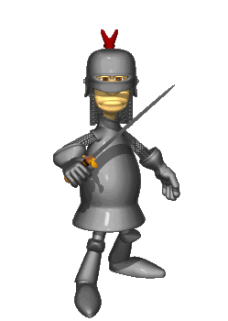
Ne Değişti?
20 Y.Y. Davranışçılığın yerine 21. YY.’da yapısalcılık
Hedefler
Programlar
Öğrenim yöntemleri
Ölçme-değerlendirme yaklaşımlarında değişim
Piyasa yönelimli reformlar (daha pragmatik bir anlayış)
İdeal insan tipinde değişiklik (Derviş Tipi, Şovalye tipi, vb. aranmıyor)
Uzmanlaşma (akademik Taylorizm) yerine inter-disiplin
Hayat boyu eğitim
Uzaktan eğitim
Bölgeselleşme/küreselleşme
(Bologna vb. /akreditasyon)
Demokratikleşme (Bireyselleşme)

Slide 4
Ne Değişti?
Deregülasyon (kalıp ve sınırların kalkması, çeşitlilik)
Hesap verilebilirlik (%kaç başarı?)
Desantralizasyon (Ademi merkeziyetçi uygulama
Governance (yönetişim) – paydaşlarla işbirliği – farklı ülke üniversiteleriyle işbirliği
Özelleştirme
Yaratıcı ve girişimci eğitim (kamu maliyesinin büyüklüğü)
Artan talep-bağlı olarak eğitim girdileri
İngilizcenin evrensel dil olması
Proje ve tematik uygulamalar
Öğretmenin değişen rolleri
Öğrenci odaklı eğitim/öğretim

Slide 5
1960 ve sonrası x Kuşağı
X kuşağı neler yaşadı?
Kuyruklar
Sıkıntılar
Kaçak ürünler
Dostluklar
Dokunmalar
Değişim – az ve yavaş
Çevreden kopulmamış yıllar, vb.

Slide 6
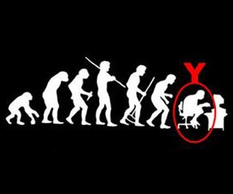
1980 sonrası Y Kuşağı (Değişim Hızlandı...)

Slide 7
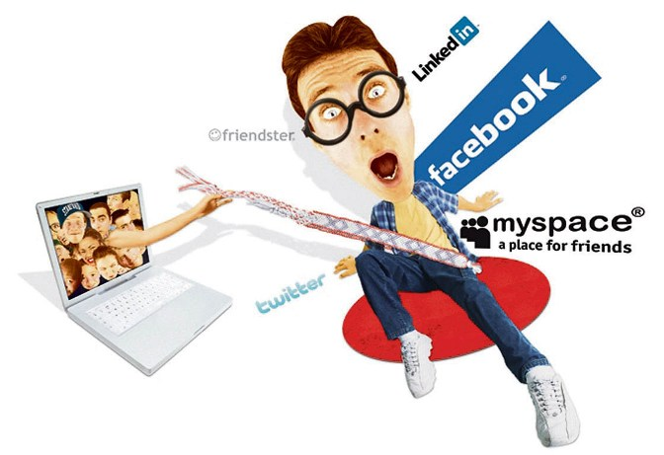
1980 sonrası Y Kuşağı
Sorumluluk almaz.
Çalışmayı sevmez.
Çabuk sıkılır.
Para kazanmayı değil, harcamayı sever.
Tüketim toplumu’nun temel aktörüdür.
Sorumsuzdur.
Doyumsuzdur.
X kuşağının eseridir.
Aşırı korunmuş kuşak (kuluçka ebeveyn)
Paylaşımcı değil, çünkü kardeş yok
İletişim teknoloji kuşağıdır (internet odaklı yaşam tarzı)

Slide 8
1980 sonrası Y Kuşağı
Herşeyi ister (para, makam, eğlenmek, vb.) Ama hak etti mi? Sorgulamaz.
Parasız hiçbirşey yapamaz → Sonuç olarak hırslıdırlar ama gerçekçi değil.
Sevdiği işi yapmayı önemser. (Uygun olan işi yakalarsa başarılı olur)
Y kuşağını işe katmak, sorumluluk vermek, önlerinden çekilmek uygun olur.
Hırslıdırlar. Kazanmak istiyorlar. Ama gereğini yapamıyorlar.
Sosyal değiller. Teşekkür etmeyi bilmezler.
Sosyal medya ile meşguldürler.
Eğlence ve yönlendirilmeleri yararlı olur (Kariyer günleri ve danışmanlar, vb. aracılığıyla→ iş dünyasını öğreniyorlar)

Slide 9
Yatağa cep telefonuyla giriyor
Geleneksel(lik)
şıpsevdi
Hayatın gerçeğini kabul ediyorlar. SaygılıLar
Özgüvenli gibi ama çabuk yıkılabiliyor
Risk alıyor. Başarısız olunca bahane üretiyor.
Hakettiği kadar özgüvenli
Risk almıyor. Ama aldığı işi becermeye çalışıyor.
Alternatif üretmede daha etkin

Slide 10
2000 ve sonrası z Kuşağı
Özgür
Aktif
Kapalı ortamda duramayan, vb.

Slide 11
Y Kuşağının İş Ortamı Tercihleri
Aktif işleri (genel olarak aktiviteyi) tercih ediyorlar.
Statü istiyorlar. Ama masaya bağlılığı ve hiyerarşiyi reddediyorlar.
Şakayı, teknoloji kullanımını, hareketi ve iletişimi tercih ediyorlar.
Sevdikleri işi yapıyorlar (Sevmediklerini X kuşağının aksine hemen bırakıyorlar)
Özgürlükçüler, bağımsız çalışmayı, kuralsızlığı tercih ediyorlar.
Motive edilmeyi, eğlenerek iş yapmayı, emir alma yerine katılmayı tercih ediyorlar.
Memuriyetten, beklemekten, sabırdan ve şükürden hoşlanmıyorlar.
Herşeyin nedenini sorguluyorlar. Otoriteye bağlı kalmıyorlar.

Slide 12
Y Kuşağının İş Ortamı Tercihleri
Kendilerine göre adaletsiz ve ilgisiz herşeyi reddediyorlar ve kavga ediyorlar.
Gerçeğin mutlak değil göreceli olduğunu savunuyorlar.
Güvenilir değiller, geleceği planlayamıyorlar.
Özgüvenleri çok yüksek (ama gerçekçi değil, dayanıksız)
Kendilerini çok beğeniyorlar.
Sabırsızlar. Popüler kültürle iç içeler ve çok kolay hayat istiyorlar.
Mücadele ve zor koşullardan hoşlanmıyorlar, hemen depresyona giriyorlar.
İtaat, tahammül, uyum becerileri yok gibi.
Sürekli motivasyon, çalışma saatlerinde esneklik, rahat çalışma koşulları istiyorlar.

Slide 13
Y Kuşağının İş Ortamı Tercihleri
Sonuç odaklı çalışmayı ve engellenmemeyi bekliyorlar.
Yokluğu tanımıyorlar.
Bir kurumda görev almaktan çok, kendi işlerini kurmaktan yanalar.

Slide 14
Bunları biliyor musunuz?
Türkiye’de TV ve internette büyüyen 20 Milyon Y kuşağı mensubu var.
Temel özellikleri: Bireysel yaklaşımcı olmaları
Zayıf, sadakatli, çıkarlarını herşeyin üstünde tutan, yarı zamanlı ve uzaktan ilişkiyi tercih eden bir kuşak
Danışmanlık, finans, bilişim gibi sözel ve bilişim teknolojisinin yoğun kullanıldığı alanları tercih ediyorlar.
İş aramadan, satın almaya, arkadaş edinmeye kadar iletişim teknolojisini öncelikle tercih ediyorlar.

Slide 15
Y Kuşağının Eğitimi
e-eğitime çok yatkınlar
Bilgiyi zaman ve mekandan bağımsız elde etmeyi önemsiyorlar → Anında soru sorup cevap alabilme
Teknoloji destekli (özellikle bilgisayar) eğitime (proje, take-home, vb.) yatkınlar.
Alternatifsiz doğru bilgi ve yöntem öğrenmek istemiyorlar.
Sonuç odaklı, ancak bilgi ve yöntemlerin kendilerince oluşturulacak eğitim istiyorlar.
Sabit ve seçeneksiz eğitim ortamı/nesneleri tercih etmiyorlar.
Eğitim sürecinin basamaklarını kendileri denemek ve oluşturmak genel tercihleri

Slide 16
Y Kuşağının Eğitimi
Kalıcı ilgi alanları yok, duruma ve zamana göre tercihleri değişiyor.
Öğrenme ve bilgi kullanımında sabırlı değil
Teorik, kavramsal, tarihi bilgiden çok uygulama bilgilerini tercih diyorlar.
Gerçek toplum içinde sosyalleşmedikleri için, sosyal medya içinde sosyalleşiyorlar. Eğitimdeki grup çalışmaları ve takım performansları sosyal medya verilerine göre oluşuyor.
Sosyal medyaya göre tutum ve davranış geliştiriyorlar.
Çok uzun gelecekle ilgilenmiyorlar. Yakındaki motivasyon amaçları etkili oluyor.

Slide 17
Y Kuşağının Eğitimi
Direkt öğretim (takrir, demonstrasyon) yerine birlikte ve eğlenceli öğretim yöntemleri istiyorlar.
Örtülü danışmanlık/koçluk tercih ediyorlar.
Sonuç alana kadar engel istemiyorlar.
Olumlu pekiştireç, övülme, kısa süreçleri tercih ediyorlar.
Hayalperest, iyimser, ve sanal alan tercihliler.

Slide 18
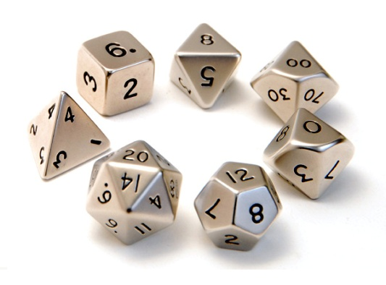
2020’lerde Neler Olacak?
Y kuşağı, toplumun çoğunluğu olacağından topluma adaptasyon sorunu olmayacak.
Dijital platform yükselecek (hem araç-gereç hem kullanımı)
FRP (Fantasy Role Playing) Fantastik kurgu benzeri “eğitim senaryoları” yaygın kullanılacak (Rollerle özdeşleşme, bunları “nick name” le oynama)
İletişim teknolojileri kullanma yanında, bilginin aktarılma biçimi, süresi, miktarı, çeşit ve niteliği önem kazanacak.
Oyun teknolojileri, yazılımları (çizgi filmler, vb.) alt yapıları önem kazanacak.
Kurumsal eğitim simülasyonlarına anında tepki alınabileceğine göre (zaman ve mekandan bağımsız olarak) öğretmen/yönetici anında önlem alabilecek.

Slide 19
Sonuç Olarak...
Y kuşağının güçlü yanlarının öne çıkartılarak, gerçek dünyadan kopmadan eğitilmeleri önem kazanmaktadır...
YARATICILIK

